Slide 1
Moja Niepodległa Ojczyzna

Slide 2
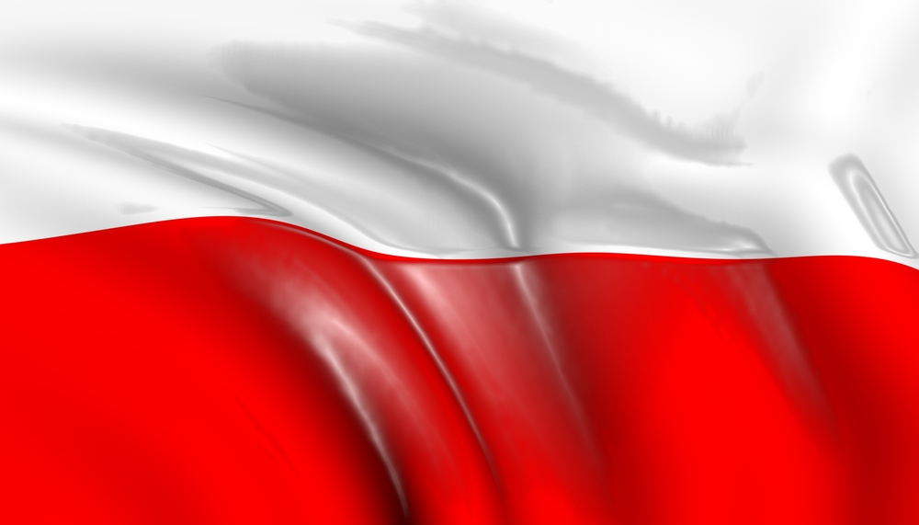
Niepodległość – niezależność danego państwa od innych państw, mieszkańcy mogą mówić w ojczystym języku i mają wolną wolę.

Slide 3
Mapa Polski

Slide 4
Polska to jeden z niewielu krajów mających tak bogatą historię, który przeszedł tak wiele a jednak nadal trwa.
Polska to jeden z niewielu krajów mających tak bogatą historię, który przeszedł tak wiele a jednak nadal trwa.

Slide 5
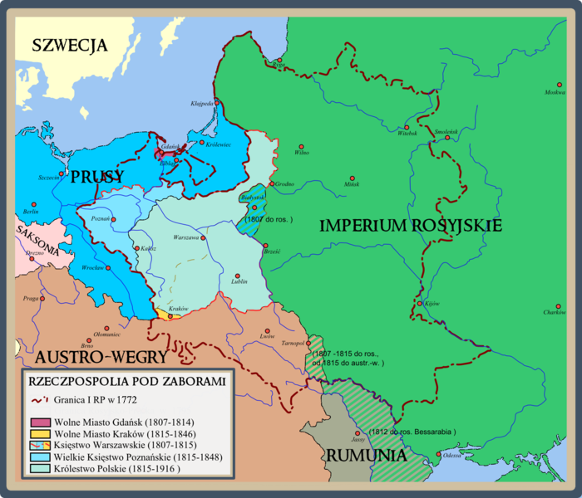
W historii Polski 11 listopada 1918 roku zapisał się jako data zakończenia I wojny światowej.
Polacy kojarzą go jako moment odzyskania niepodległości po okresie zaborów.
Przez 123 lata Polacy znajdowali się pod panowaniem obcych władców, którzy chcieli zniszczyć polską tradycję i polską mowę.

Slide 6
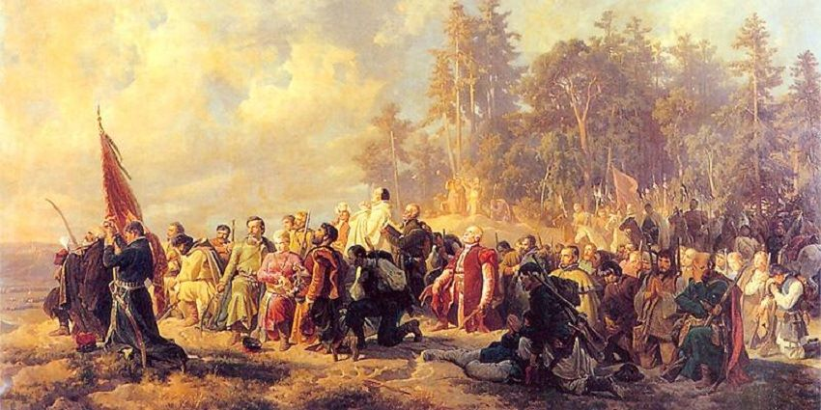
Polacy nie czekali biernie na niepodległość, podejmowali nierówną, powstańczą walkę o wolną i suwerenną Ojczyznę. Ojczyzna to Matka, która pomaga żyć, daje pracę schronienie, bezpieczeństwo, która mówi, gdzie jest moje miejsce w świecie.

Slide 7
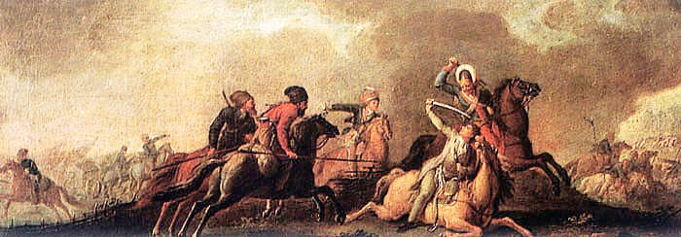
Droga do wolności:
Powstanie Kościuszkowskie
1794 rok.

Slide 8
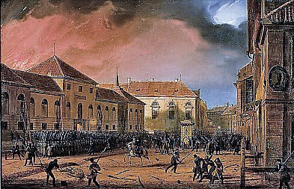
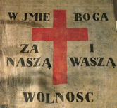
Powstanie Listopadowe 1830-1831 rok

Slide 9
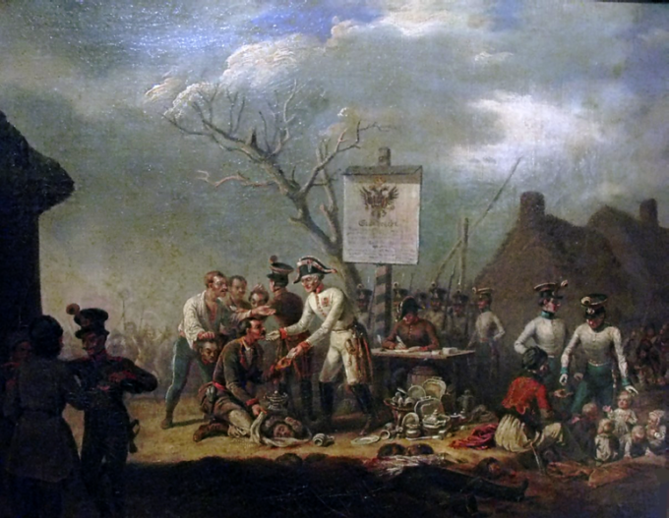
Powstanie Krakowskie
1846 rok

Slide 10
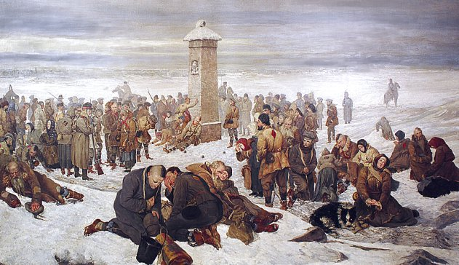
Powstanie Styczniowe
1863 – 1865 rok

Slide 11
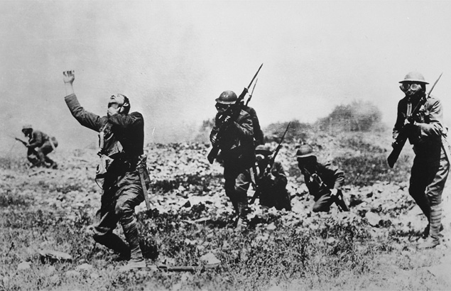
Ku I wojnie światowej - czerwiec 1914 rok
Jeden z największych konfliktów w dziejach Europy okazał się zbawienny dla Polaków, którzy od ponad stu lat oczekiwali upragnionej niepodległości. Przeciwko sobie stanęli zaborcy co dawało nadzieję na odzyskanie niepodległości.

Slide 12
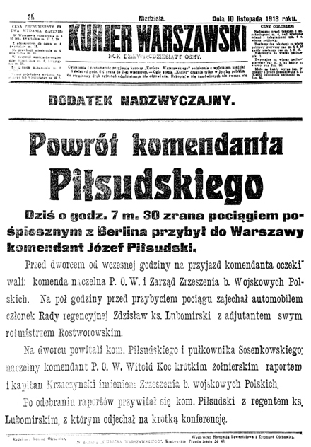
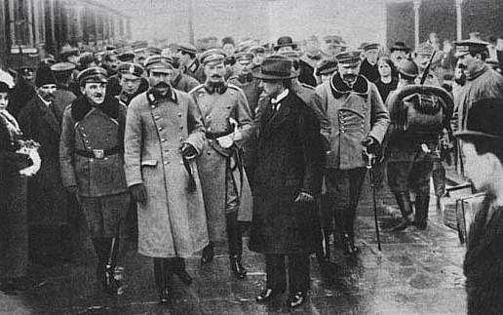
Cztery lata później…
10 listopada 1918 roku przybywa do Warszawy Józef Piłsudski, który był więziony przez Niemców od lipca 1917 roku.
11 listopada 1918 roku Rada Regencyjna przekazuje władzę Józefowi Piłsudskiemu nad nowym rządem polskim. Od tej chwili Polska wraca na mapę świata.

Slide 13
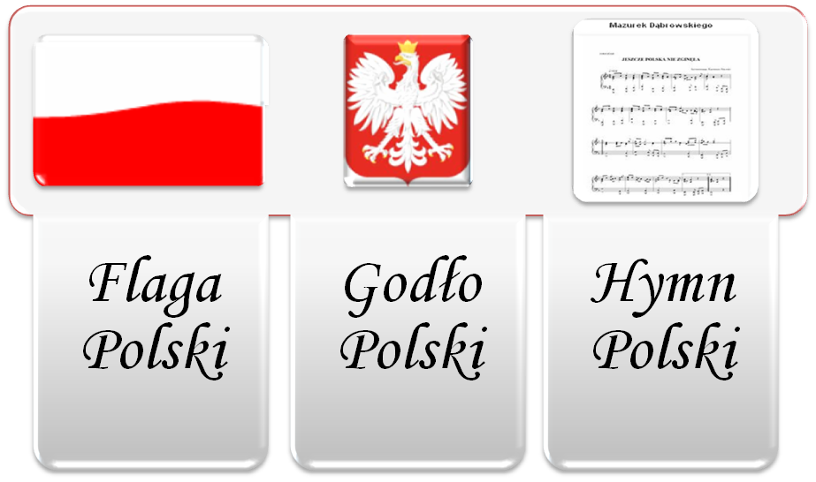
Symbole Mojej Niepodległej Ojczyzny

Slide 14
— Kto ty jesteś? — Polak mały. — Jaki znak twój? — Orzeł biały. — Gdzie ty mieszkasz? — Między swymi. — W jakim kraju? — W polskiej ziemi. — Czym ta ziemia? — Mą Ojczyzną. — Czym zdobyta? — Krwią i blizną. — Czy ją kochasz? — Kocham szczerze. — A w co wierzysz? — W Polskę wierzę! — Coś ty dla niej? — Wdzięczne dziecię. — Coś jej winien? — Oddać życie.
Siła Narodu Niepodległego

Slide 15
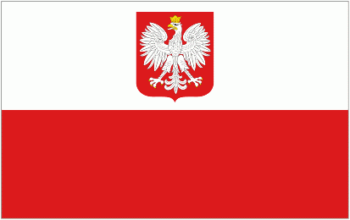
Daty upamiętniające moją ojczyznę:
Dzień Flagi Rzeczpospolitej Polskiej – 2 maj
Konstytucja 3-go maja – 3 maj
Narodowe Święto Niepodległości – 11 listopad
Święto Wojska Polskiego – 15 sierpień

Slide 16
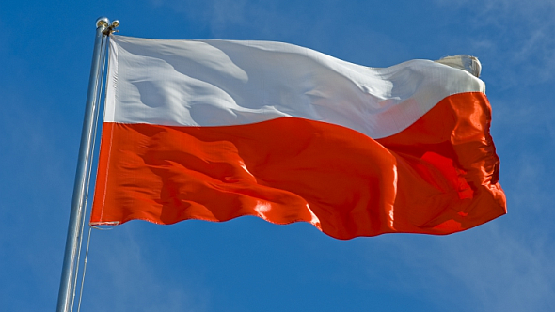
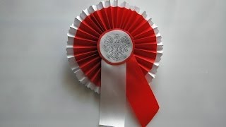

Slide 17
Zabytki W Mojej
Niepodległej Ojczyźnie

Slide 18
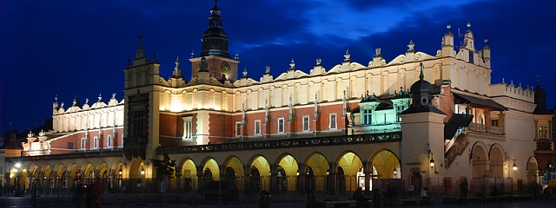
KRAKÓW

Slide 19
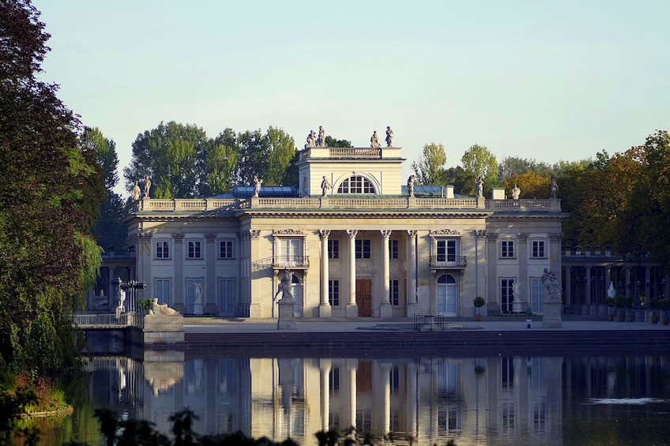
Warszawa

Slide 20
Warszawa

Slide 21
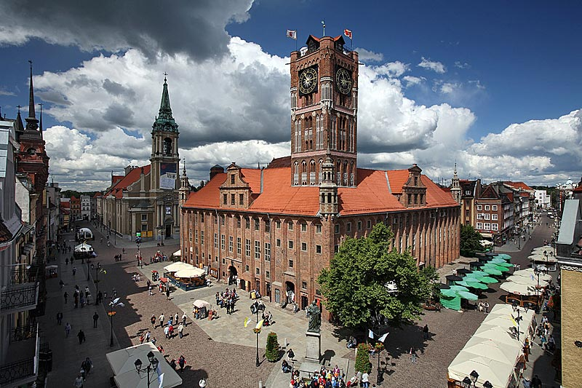
Toruń

Slide 22
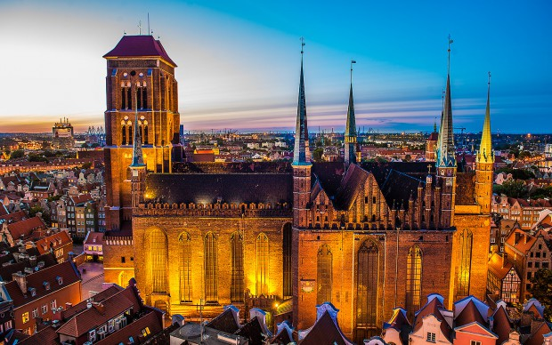
Gdańsk Malbork

Slide 23
Krajobrazy
W
Mojej Niepodległej
Ojczyźnie

Slide 24
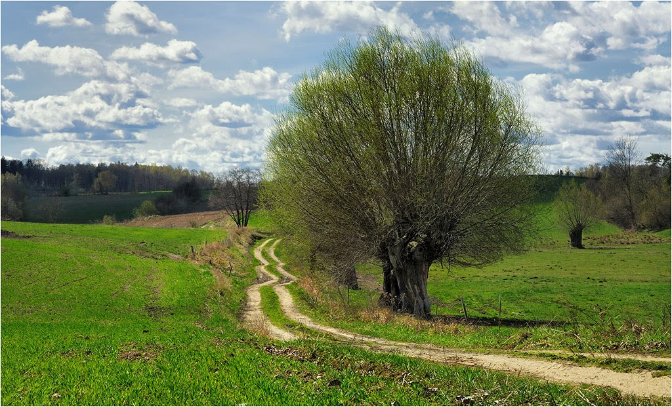

Slide 25
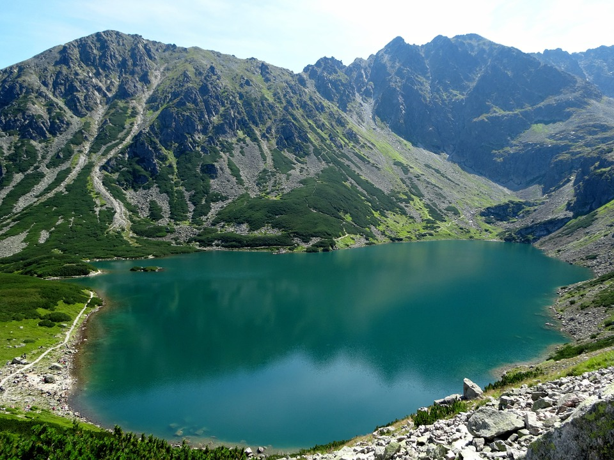

Slide 26
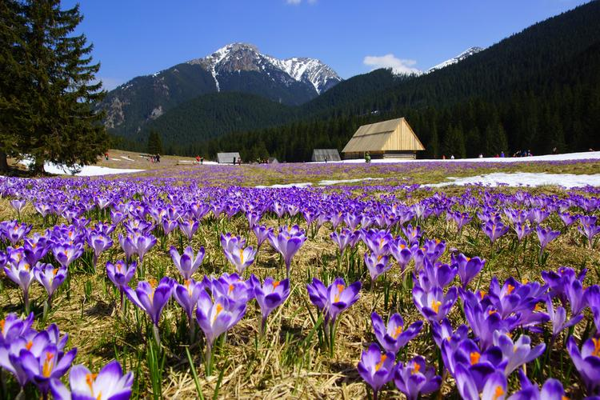

Slide 27
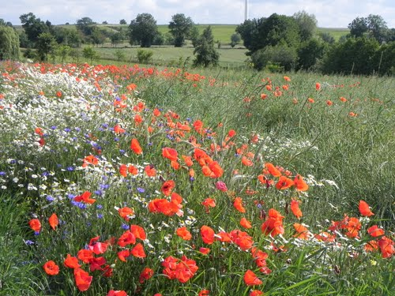

Slide 28
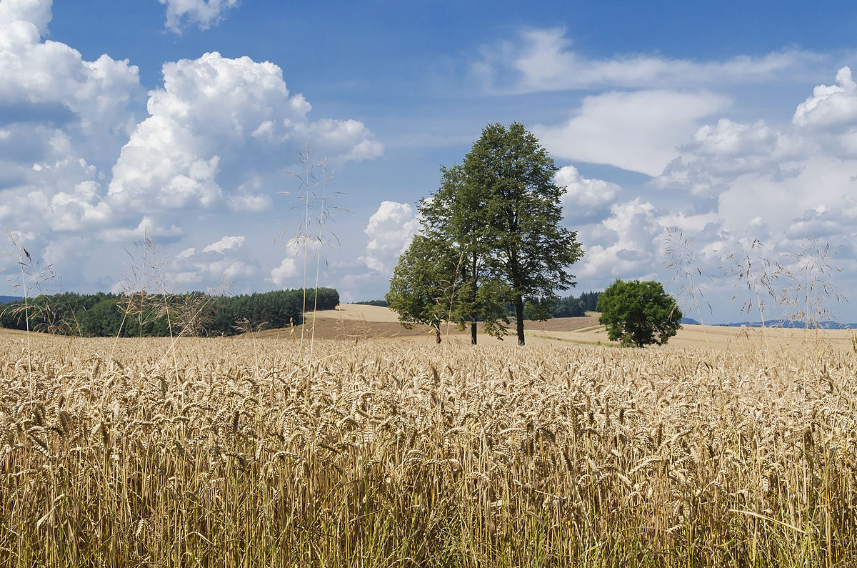

Slide 29
Prezentację przygotowała:
Antonio Dirani kl. 6 a

Slide 30
https://www.google.pl krajobrazy polskie
https://pl.wikipedia.orgFlagi_Rzeczypospolitej_Polskiej
hthttps://www.google.pl rzeczpospolita polska pod zaborami
tps://www.google.pl/powstanie styczniowe
http://dzieje.pl/aktualnosci/11-listopada-1918-r-polska
https://pl.wikipedia.org/wiki/Historia_Polski_(1914-1918)
https://www.google.pl/ zabytki polskich miast
https://www.google.pl powstanie kościuszkowskie zdjęcia
http://kto-ty-jestes-polak-maly.streszczenia.pl/tresc_lektury/
https://www.google.pl/ piłsudski zdjęcia

